Slide 1
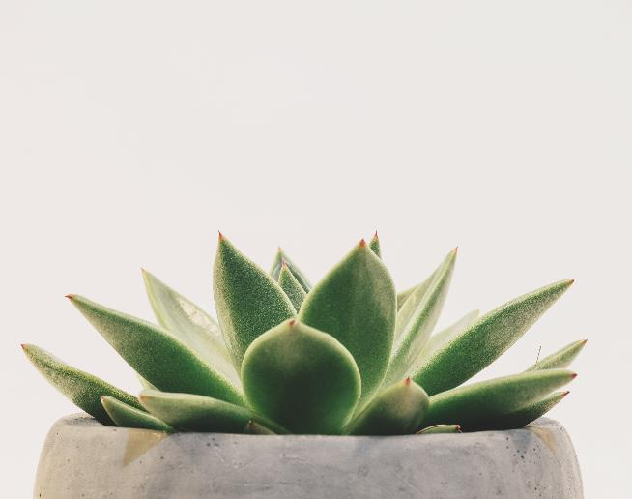

Clase Música
6° Básico
Prof. Claudia Coñuecar

Slide 2
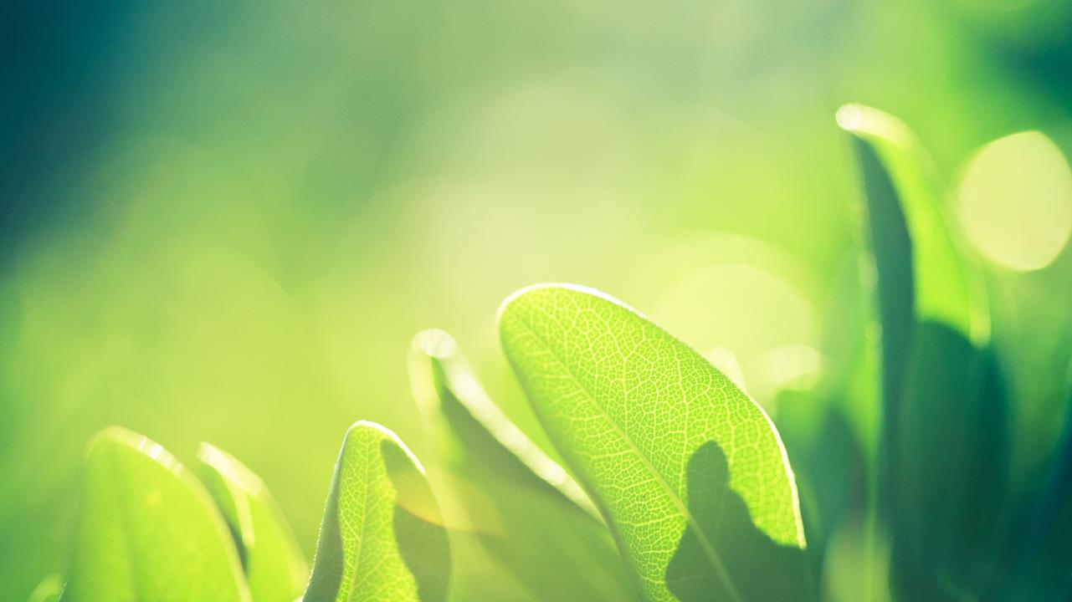
Folclore
Norte
Centro
sur

Slide 3
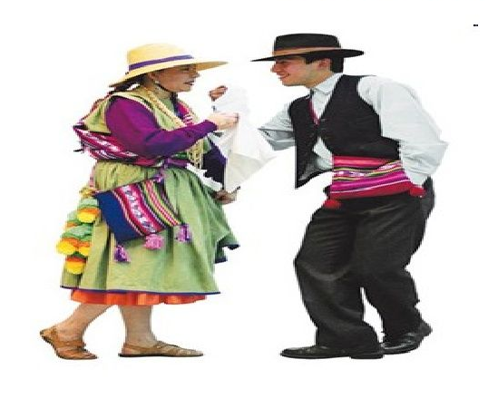
Folclore Zona Norte
La zona norte se caracteriza por diversas manifestaciones culturales que combinan la influencia de los pueblos indígenas andinos con la de los conquistadores hispanos y los esclavos , a las que se suma la importancia de las festividades y tradiciones religiosas, destacándose las diabladas y la Fiesta de La Tirana.

Slide 4
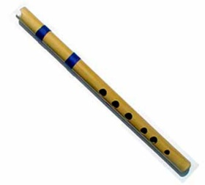
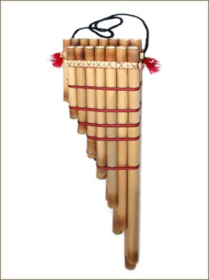
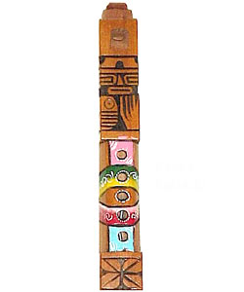
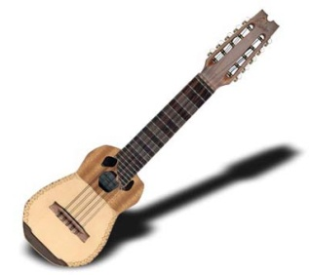
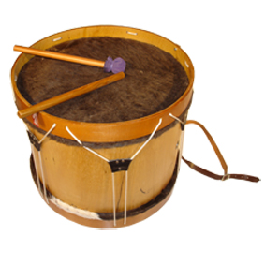
Instrumentos Zona Norte
Quena
Tarka
Charango
Zampoña
Bombo Nortino

Slide 5
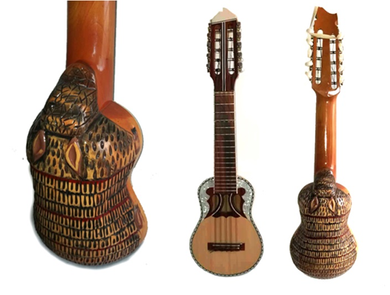
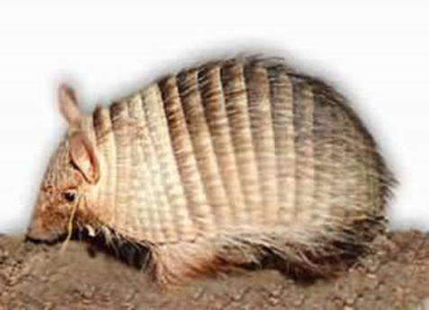
Charango Nortino
El Charango es un instrumento de cuerdas pulsadas que se pueden tocar con la mano, con una “uñeta” o “púa”. Tiene 5 pares de cuerdas y se compone de caja acústica, mástil, clavijero y cuerdas.

Slide 6
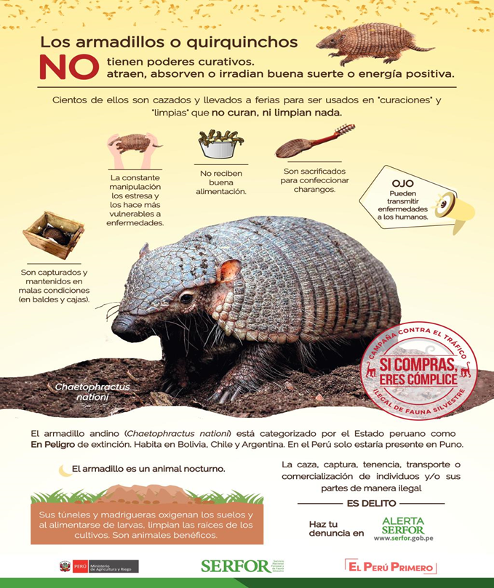
El Charango Nortino, en sus inicios se hizo de un animalito llamado “Quirquincho” o “Armadillos” que vive en la zona Norte de nuestro país.

Slide 7
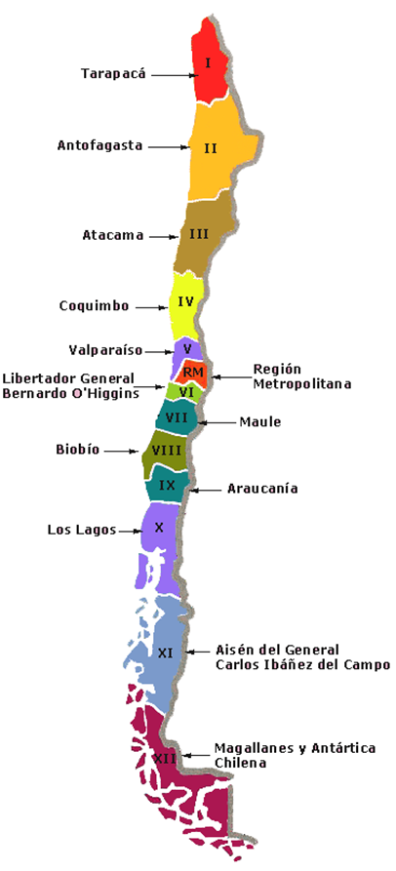
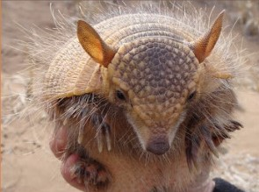
Quirquincho
Ubicación del hábitat del Quirquincho:
Tarapacá (I región) y Antofagasta (II región) por sobre los 3.000 m de altitud.

Slide 8
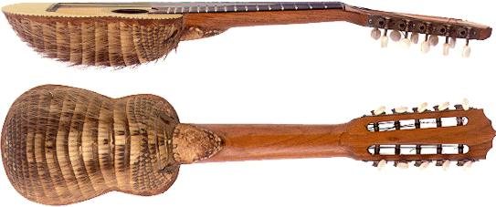
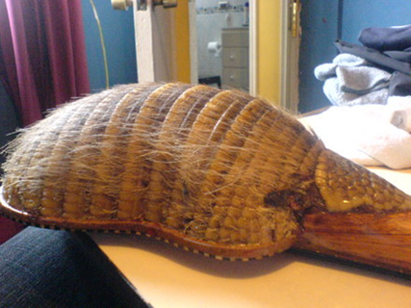
Charango de Quirquincho

Slide 9
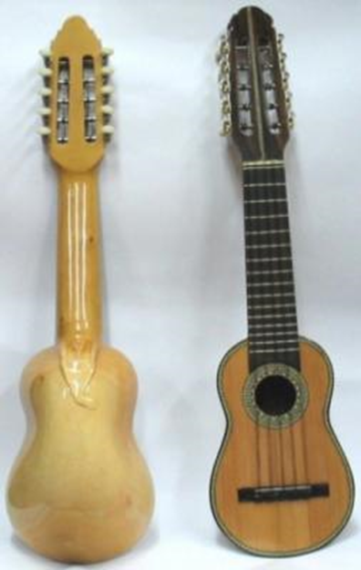
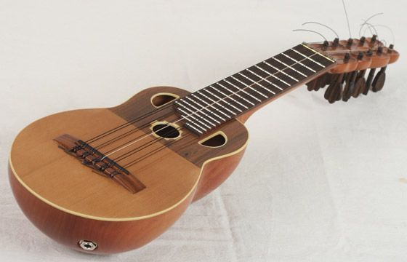
Charango de Madera

Slide 10

Actividad Musical
Escucha la canción que está en el ícono de volumen
Si no puedes escuchar la canción, acá está el link: https://youtu.be/4_k3S30FtG8

Slide 11
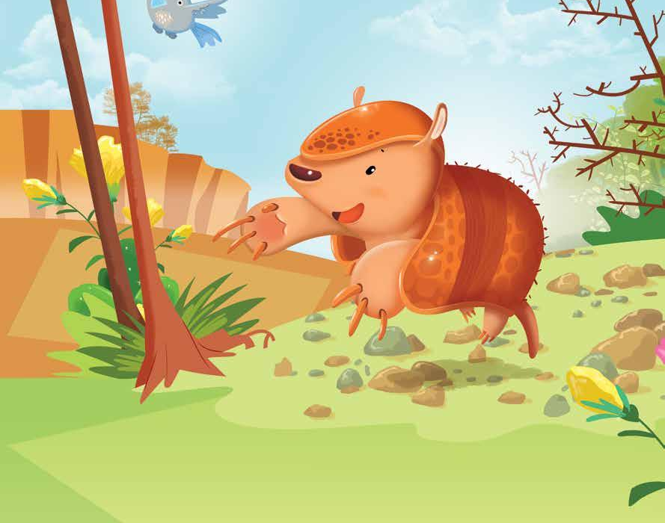
Letra “Quirquincho Nortino” Mazapán
Canten los charangos cachimbo chango a bailar
Las penas del quirquincho nortino vamo a contar
Va con la camanchaca escucha a los sapos cantar
Tan bello era el sonido quirquincho quiso igualar
Vino un brujo y le dijo quirquincho tu alma me das
Y a cambio yo te entrego la voz mas bella que hay
Triste va la vizcacha el quirquincho nunca mas vio
Solo quedo su canto ya que en charango se convirtió
Canten los charangos cachimbo chango a bailar
Vive el quirquincho nortino vive al cantar

Slide 12
Contesta las siguientes preguntas:
.- ¿Cuál es la influencia que tiene la zona folclórica del norte?
Nombra tres instrumentos del folclore de la zona norte
¿De qué material se puede hacer un charango?
¿Cuál es la relación que tiene el quirquincho con el charango?
Con respecto a la canción “Quirquincho Nortino”
¿A quien quiso igualar su sonido el Quirquincho?
¿Qué le pidió el brujo al Quirquincho?
¿Qué pasó con al final con el pobre Quirquincho?

Slide 13
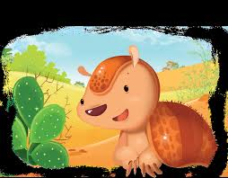
Información
Plazo de entrega: 14 de Agosto
+56978961502
Buzón de tareas
cconuecar@emmanuel.cl

